Slide 1
GRENZEN EUROPAS

Slide 2
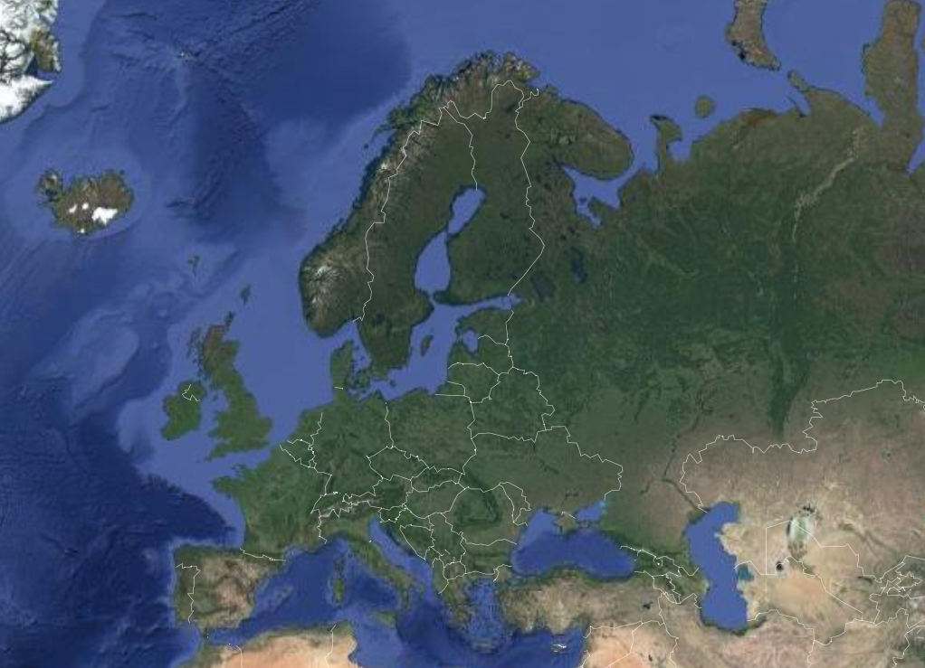
Arktischer Ozean
(Nördliches Eismeer)
Atlantik
(die Grenze zu Nordamerika wird zwischen Island & Grönland gezogen)
Ostgrenze Europas?
Mittelmeer – Straße von Gibraltar

Slide 3
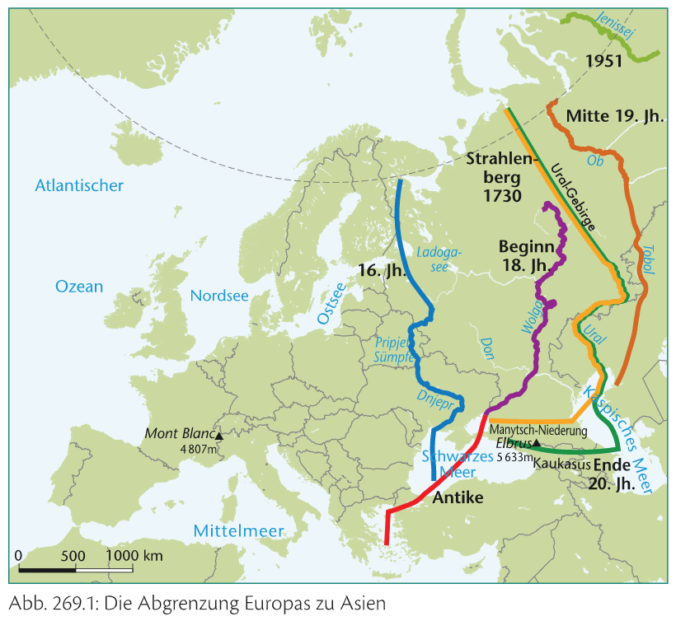

Slide 4
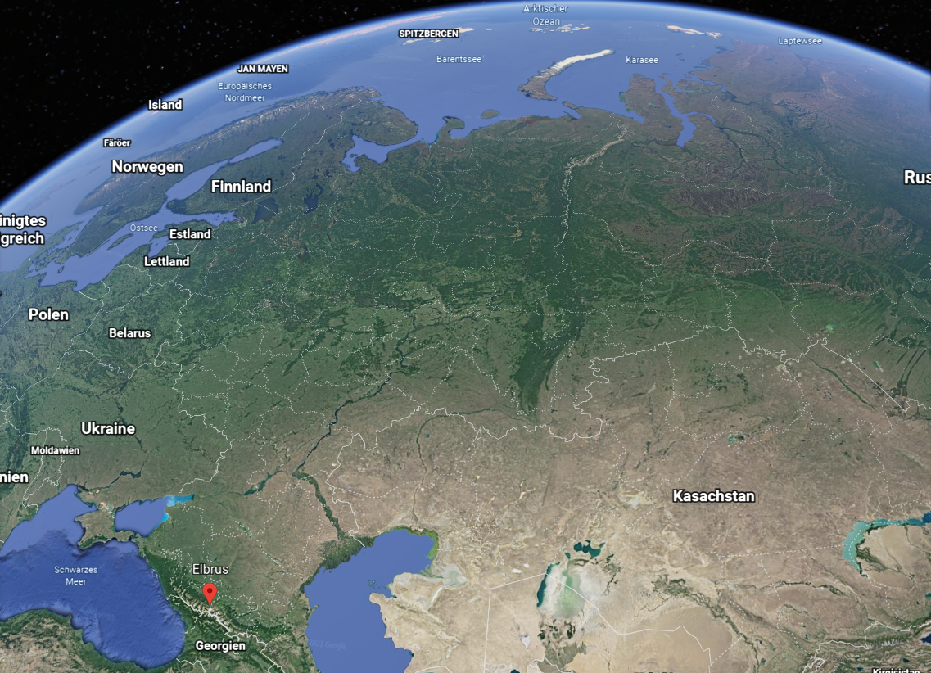
Ural - Gebirge
Ural

Slide 5
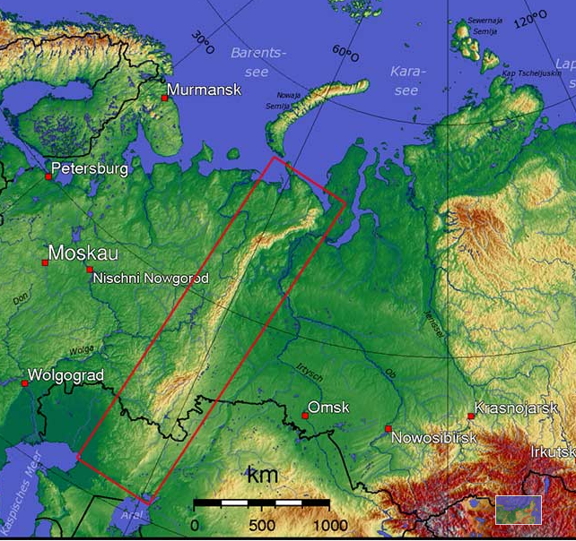
Ural - Gebirge
Ural

Slide 6
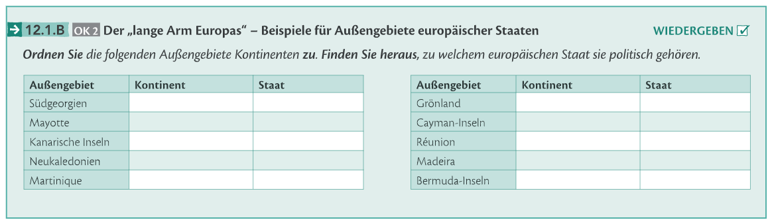
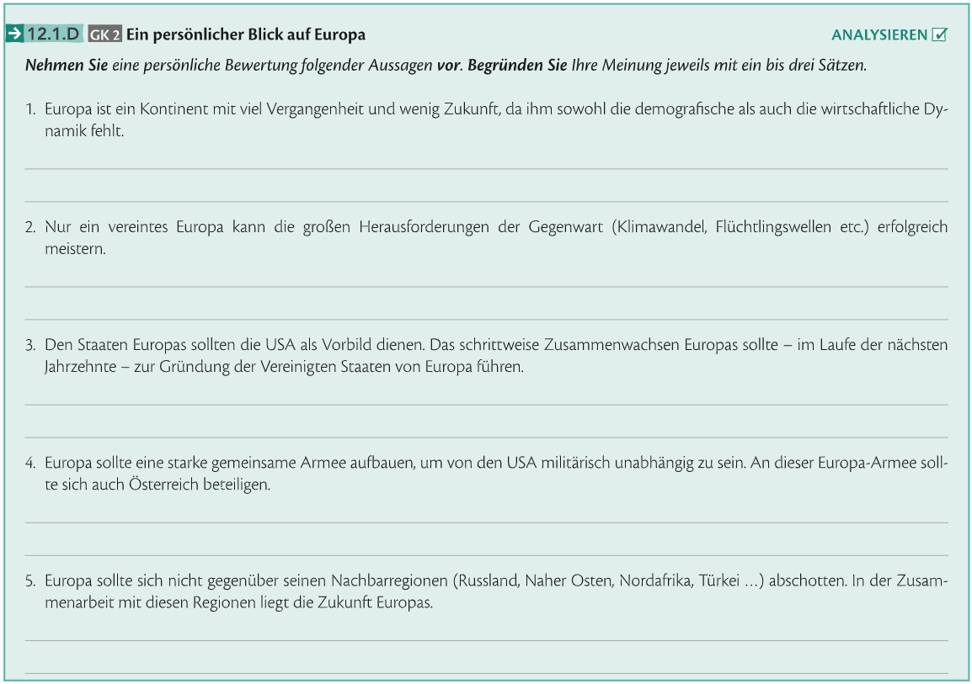
Die geografischen Grenzen Europas

Slide 7
Andere Gliederungskonzepte (ausgewählte Beispiele)
Europarat – schließt nicht nur Russland, sondern auch die Türkei, Georgien, Armenien und Aserbaidschan ein
UEFA – umfasst derzeit 55 nationale Fußballverbände, u.a. Russland, Kasachstan, Georgien, Armenien, Türkei, Israel
EFTA (European Free Trade Association) – Norwegen, Island, Schweiz, Liechtenstein
OSZE (Organisation für Sicherheit und Zusammenarbeit in Europa) – alle Staaten Europas (außer Kosovo), Kanada, die USA, alle Nachfolgestaaten der Sowjetunion (auch jene in Zentralasien), Türkei, Mongolei

Slide 8
Historisch- kulturelle Begründung
Für eine Zugehörigkeit zu Europa werden häufig drei Merkmale genannt:
Europa ist ein christlicher Erdteil.
Europa ist jener Erdteil, in dem im 18. Jahrhundert die Aufklärung begann und in dem die Menschenrechte entstanden sind.
Europa ist die Geburtsstätte von Marktwirtschaft und Kapitalismus. Nur Europa hat deren Merkmale zur „sozialen Marktwirtschaft“ weiterentwickelt.
Argumente dagegen: … auch der Islam beeinflusst seit vielen Jahrhunderten das Leben der Menschen … auch die Aufklärung konnte die unmenschlichen Verbrechen im Europa des 20. Jahrhunderts nicht verhindern … die soziale Marktwirtschaft verhindert anscheinend nicht die Spaltung der Bevölkerung in Arme und Reiche … etc.

Slide 9
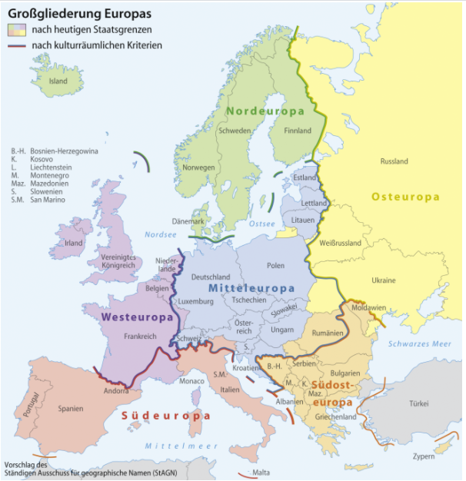

Slide 10
Europas Naturraum

Slide 11
Naturlandschaftstypen Europas
Geografisch ist ein Teil des Großkontinents Eurasiens!
Europa zählt zu den am dichtesten besiedelten Regionen der Erde
Mit Ausnahme des osteuropäisch- russischen
Raumes wechseln einander immer wieder Fluss-
und Küstenebenen mit zahlreichen Mittel- und
Hochgebirgen ab.
Naturlandschaftstypen Europas (siehe Buch S.274)

Slide 12
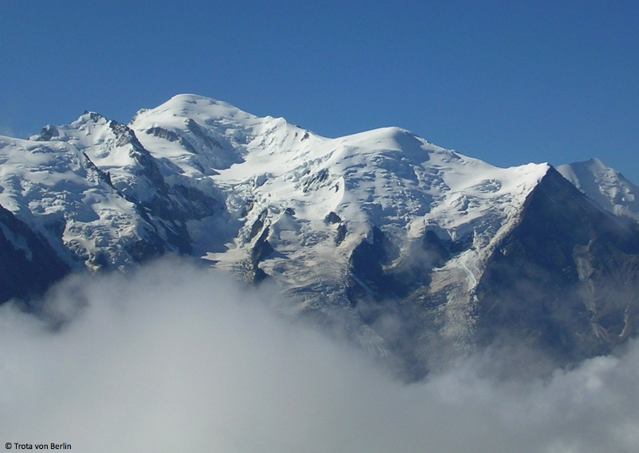
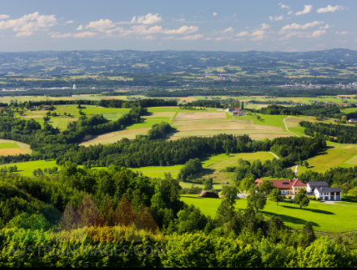
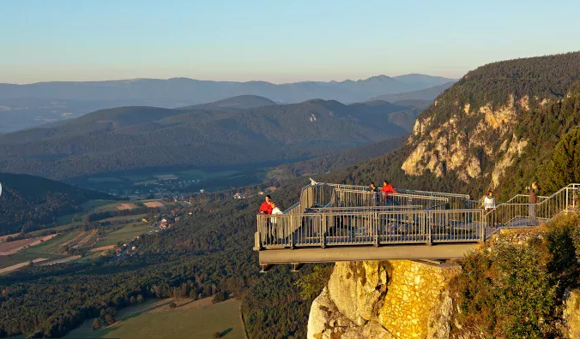
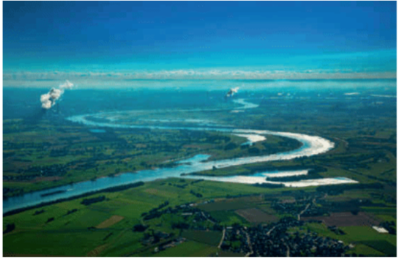
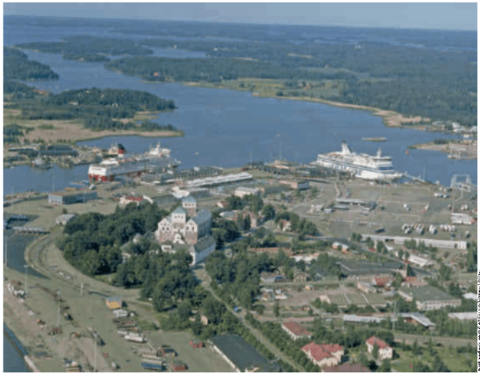
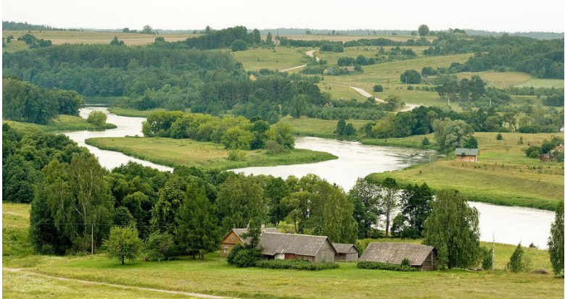
Hochgebirge(z.B. Alpen, Karpaten) – Gebirge mit mind. 2000 m Höhe
Naturlandschaftstypen
Becken- und Vorländer (z.B.: Alpenvorland, Wiener Becken)
Ebenen (z.B. Rhein-Mäander bei Voerde/ Duisburg)
Mittelgebirge (Gebirge mit Höhen von 1500 bis 1800 m)
Hügel- und Plattenländer („Osteuropäische Ebene“) z.B.: Baltischer Landrücken in Litauen, Schärenküste Finnlands)

Slide 13
EUROPA - KLIMA
Europa hat Anteil an 3 großen Klimazonen:
(1) Subpolare Zone im Norden
Sehr lange (eher trockene) Winter (ca. 8 Monate), Sommer sind kurz und kühl (wenig Niederschlag)
(2) Mittelbreiten (gemäßigte Zone) – siehe B.S.276 Europas gemäßigte Klimazone
Kennzeichnend sind die 4 Jahreszeiten, Niederschlag nimmt von West nach Ost ab – große Unterschiede in Bezug auf Temperatur und Niederschlag zwischen Ozeanischen- und Kontinentalen Klima (meernahe bzw. meerferne Regionen).
(3) Subtropen
Sehr warme und trockene Sommer, milde Winter (viel Niederschlag) – siehe B.S.276 Mittelmeerklima in Europa

Slide 14
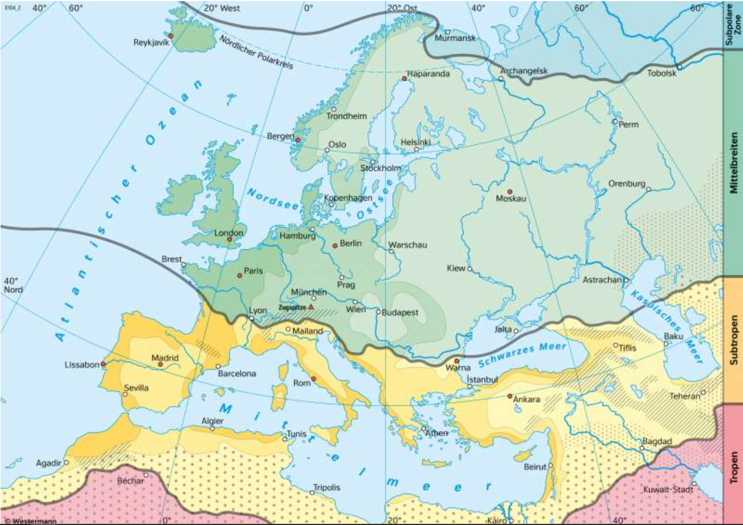
EUROPA – KLIMAZONEN
Dargestellt sind Klimazonen, die anhand ihrer Jahresmitteltemperatur voneinander abgegrenzt werden.
Notes:
Quelle: https://diercke.westermann.de/content/europa-klimazonen-nach-ihren-merkmalen-978-3-14-100382-6-75-5-1

Slide 15
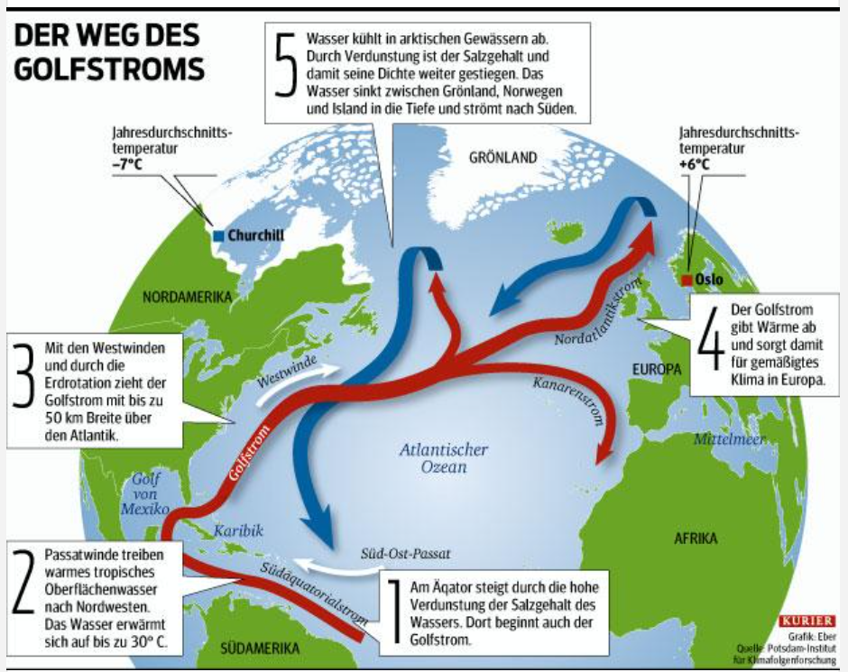
EUROPA – Klimatische Besonderheiten
Notes:
Quelle: https://kurier.at/wissen/golfstrom-verlangsamt-sich-um-15-prozent-der-norden-wird-kaelter/400019704
Film: https://www.youtube.com/watch?v=8Sw4lcz7qFA

Slide 16
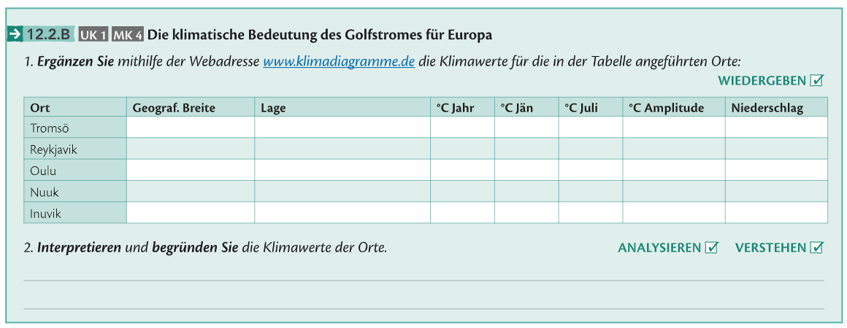
EUROPA – Klimatische Besonderheiten
Notes:
Quelle: https://kurier.at/wissen/golfstrom-verlangsamt-sich-um-15-prozent-der-norden-wird-kaelter/400019704

Slide 17
Europas Bevölkerung

Slide 18
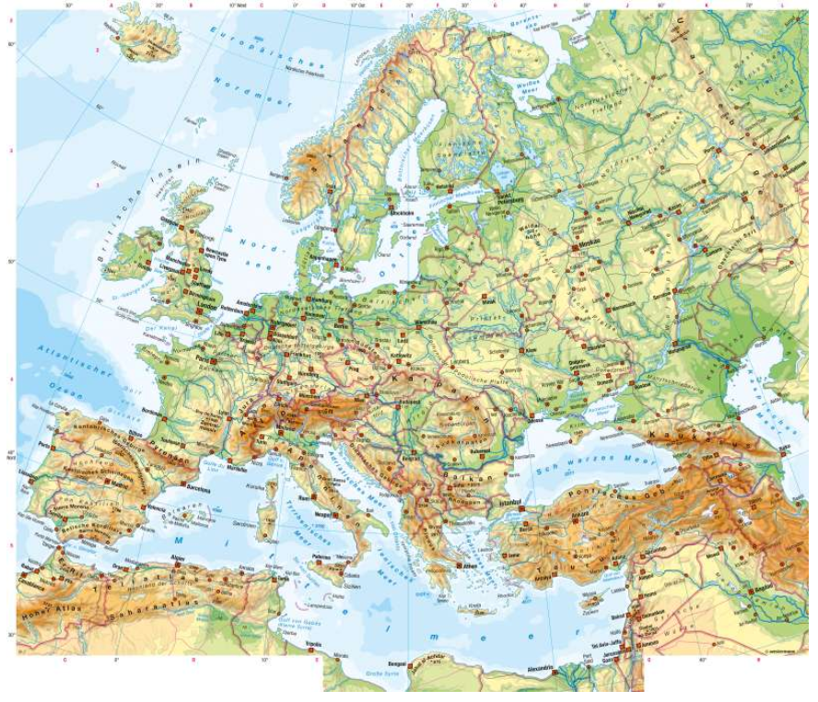
Europa – Physische Übersicht
Europa ist nicht nur ein physisch- geografisch stark gegliederter Kontinent…sondern auch in wirtschaftlicher Hinsicht sehr unterschiedlich!
Notes:
Quelle: https://diercke.westermann.de/content/europa-physische-%C3%BCbersicht-978-3-14-100800-5-86-1-1 (zum Nachlesen)

Slide 19
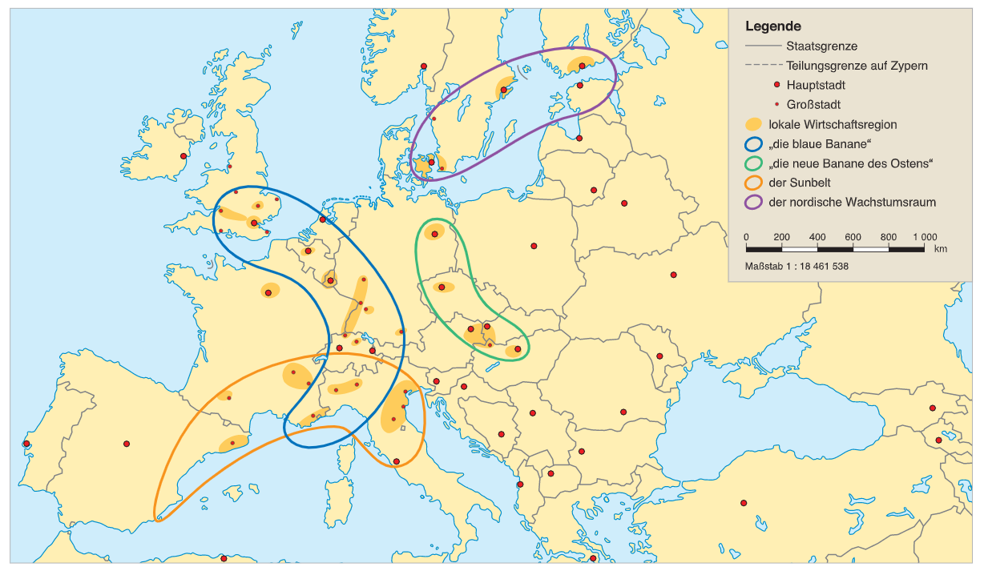
EUROPA – Erfolgreiche Regionen

Slide 20
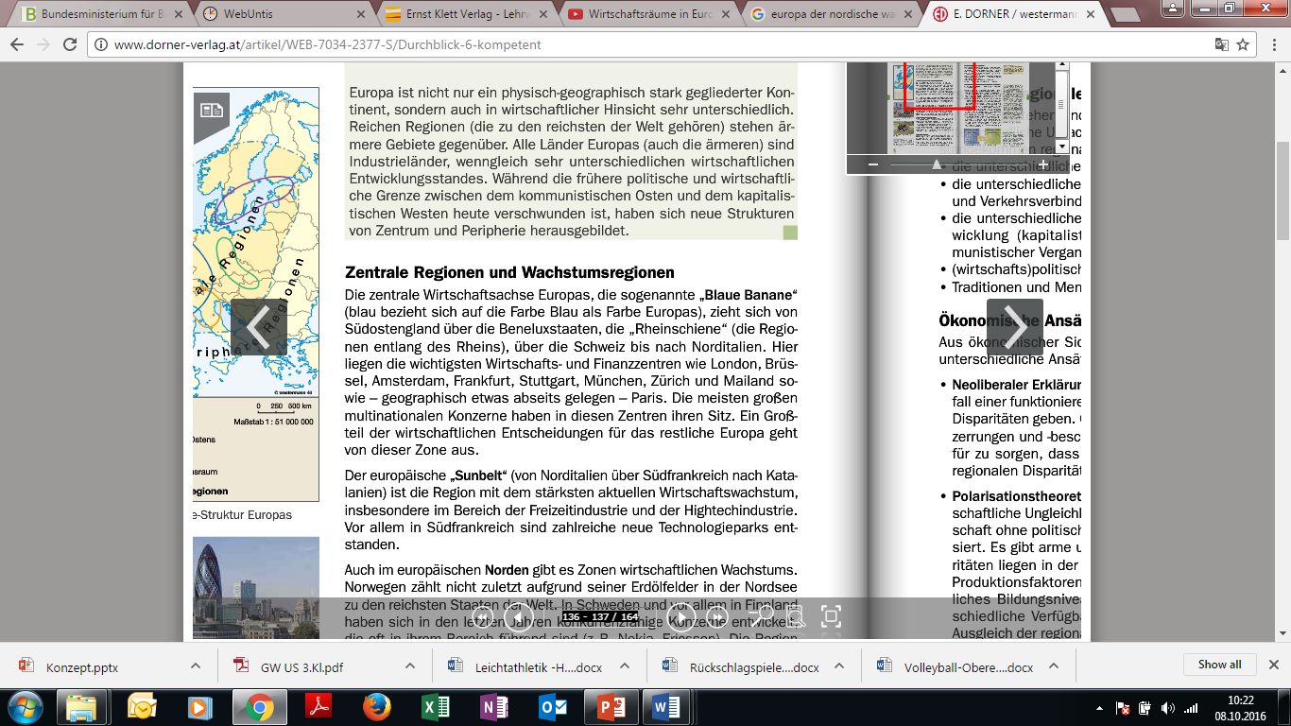
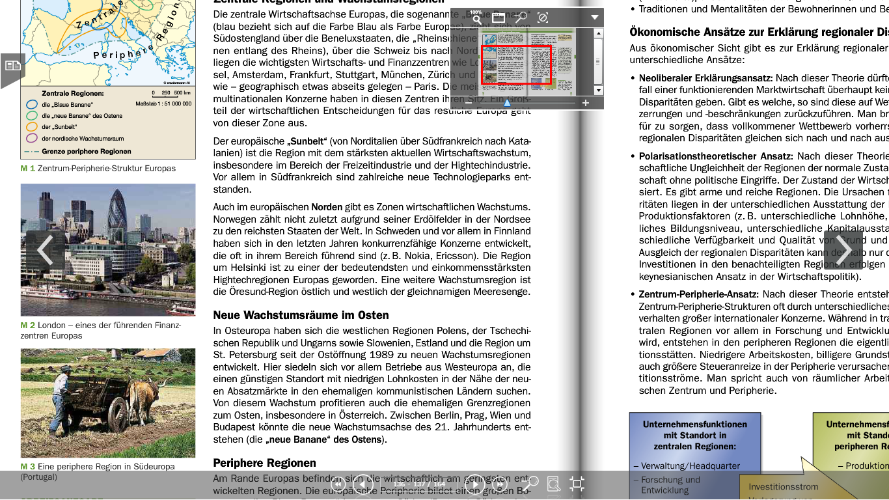
EUROPA – Erfolgreiche Regionen

Slide 21
EUROPA – Erfolgreiche Regionen
Alle Länder Europas sind Industrieländer
Teilweise gibt es aber große Unterschiede in der wirtschaftlichen Entwicklung
Ursachen sind u.a.: … unterschiedliche naturräumliche Ausstattung (Böden, Klima) … unterschiedliche Lage (Entfernung zu Zentren und Verkehrsverbindungen) … unterschiedliche gesellschaftliche und damit wirtschaftliche Entwicklung (Westeuropäische Länder vs. Länder mit kommunistischer Vergangenheit) … Politische Entscheidungen und Maßnahmen … Traditionen und Mentalitäten der BewohnerInnen,…

Slide 22
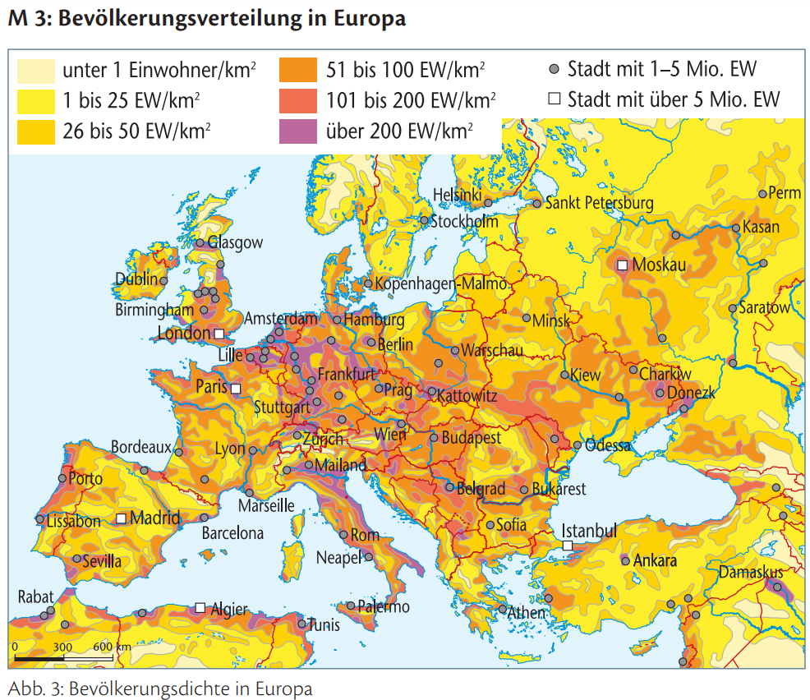
EUROPA – Bevölkerungsverteilung und Ballungsräume

Slide 23
EUROPA – Bevölkerungsverteilung und Ballungsräume
Ballungsräume Dass sich die Bevölkerungsverteilung trotz dieser Muster keineswegs allein auf Naturfaktoren zurückführen lässt, belegt die vielleicht auffälligste Erscheinung auf der Karte: Die sehr dichte Bevölkerung zwischen Großbritannien und Oberitalien. Hier leben rund zwei Drittel aller Einwohner der Europäischen Union. In dieser wirtschaftlich aktiven Achse Europas („Blaue Banane“), die sich aus einer Vielzahl städtischer Ballungsräume zusammensetzt, befindet sich der Großteil der europäischen Industrie.
Notes:
Quelle: https://diercke.westermann.de/content/europa-bev%C3%B6lkerungsverteilung-und-ballungsr%C3%A4ume-978-3-14-100383-3-90-2-1

Slide 24
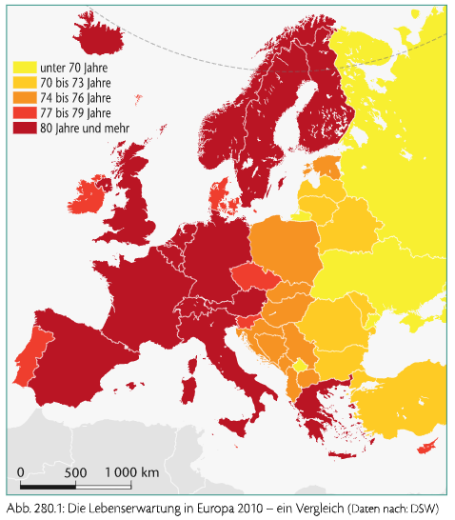
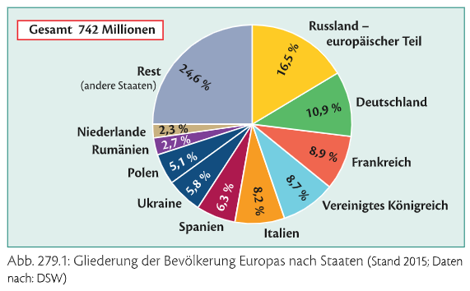
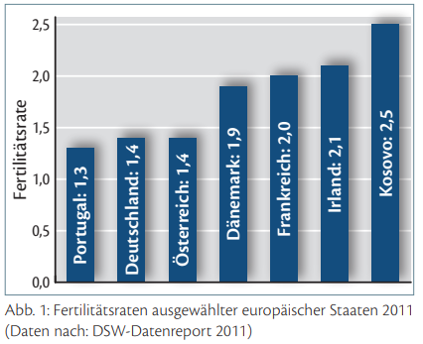
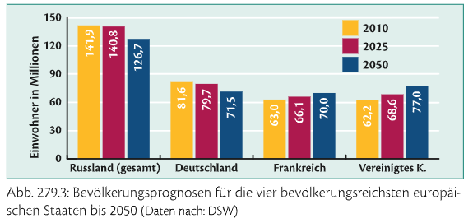
EUROPA – Bevölkerung
Europas Bevölkerung altert
Schrumpft Europa?

Slide 25
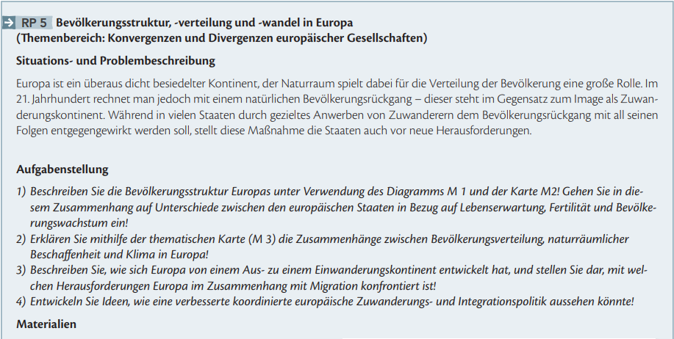
Bevölkerungsstruktur, - Verteilung und –Wandel in Europa
Arbeitsgrundlage – B.S.279, 280

